Slide 1


Rechtsrahmen für Beamtinnen und Beamte des Landes Hessen
Einführungsveranstaltung für Lehrkräfte im Vorbereitungsdienst (LiV)
M.Bettner; A. Dombrowski 2025
Notes:
Marco

Slide 2
Rechtsrahmen für Beamtinnen und Beamte des Landes Hessen Einführungsveranstaltung „Rechtsrahmen I“ für LiV
Grundgesetz (GG)

Slide 3
Rechtsrahmen für Beamtinnen und Beamte des Landes Hessen Einführungsveranstaltung „Rechtsrahmen I“ für LiV
GG Artikel 33
Jeder Deutsche hat in jedem Lande die gleichen staatsbürgerlichen Rechte und Pflichten.
Jeder Deutsche hat nach seiner Eignung, Befähigung und fachlichen Leistung gleichen Zugang zu jedem öffentlichen Amte.
(3) Der Genuss bürgerlicher und staatsbürgerlicher Rechte, die Zulassung zu öffentlichen Ämtern sowie die im öffentlichen Dienste erworbenen Rechte sind unabhängig von dem religiösen Bekenntnis. Niemandem darf aus seiner Zugehörigkeit oder Nichtzugehörigkeit zu einem Bekenntnisse oder einer Weltanschauung ein Nachteil erwachsen.
(4) Das Recht des öffentlichen Dienstes ist unter Berücksichtigung der hergebrachten Grundsätze des Berufsbeamtentums zu regeln.
Notes:
Marco

Slide 4
Rechtsrahmen für Beamtinnen und Beamte des Landes Hessen Einführungsveranstaltung „Rechtsrahmen I“ für LiV
Grundgesetz
Verfassung des Landes Hessen
Notes:
Marco

Slide 5
Rechtsrahmen für Beamtinnen und Beamte des Landes Hessen Einführungsveranstaltung „Rechtsrahmen I“ für LiV
Grundgesetz
Verfassung des Landes Hessen
Hessisches Schulgesetz (HSchG)
Hessisches Lehrerbildungs-gesetz (HLbG)
Hessisches Beamtengesetz (HBG)
Hessisches Besoldungs-gesetz (HBesG)
Hessisches Personal-vertretungsgesetz (HPVG)
Notes:
Marco

Slide 6
Rechtsrahmen für Beamtinnen und Beamte des Landes Hessen Einführungsveranstaltung „Rechtsrahmen I“ für LiV
Grundgesetz
Verfassung des Landes Hessen
Hessisches Schulgesetz (HSchG)
Hessisches Lehrerbildungs-gesetz (HLbG)
Hessisches Beamtengesetz (HBG)
Hessisches Besoldungs-gesetz (HBesG)
Hessisches Personal-vertretungsgesetz (HPVG)
Verordnung zur Durchführung des Hessischen Lehrerbildungsgesetzes (HLbGDV)
Hessische … (ver-)ordnung
Notes:
Marco

Slide 7
Rechtsrahmen für Beamtinnen und Beamte des Landes Hessen Einführungsveranstaltung „Rechtsrahmen I“ für LiV
HBG § 3
Rechtsnatur des Beamtenverhältnisses
Beamtinnen und Beamte stehen zu ihrem Dienstherrn in einem öffentlich-rechtlichen Dienst- und Treueverhältnis (Beamtenverhältnis).
Notes:
Marco

Slide 8
Rechtsrahmen für Beamtinnen und Beamte des Landes Hessen Einführungsveranstaltung „Rechtsrahmen I“ für LiV
HBG § 7
Voraussetzungen des Beamtenverhältnisses
(1) In das Beamtenverhältnis darf nur berufen werden, wer
1. Deutsche oder Deutscher im Sinne des Artikels 116 des Grundgesetzes ist
oder die Staatsangehörigkeit eines anderen Mitgliedstaates der Europäischen Union besitzt
2. die Gewähr dafür bietet, jederzeit für die freiheitliche demokratische Grundordnung im Sinne des Grundgesetzes einzutreten, und der Verfassung des Landes Hessen eintritt,
3. die gesetzliche Altersgrenze noch nicht erreicht hat, In das Beamtenverhältnis kann in Hessen eingestellt werden, wer höchstens 50 Jahre alt ist.
4. die für seine Laufbahn vorgeschriebene Befähigung besitzt.
Notes:
Marco

Slide 9
Rechtsrahmen für Beamtinnen und Beamte des Landes Hessen Einführungsveranstaltung „Rechtsrahmen I“ für LiV
HBG § 6
Arten der Beamtenverhältnisse
(1) Das Beamtenverhältnis kann begründet werden
1. auf Lebenszeit,
2. auf Zeit,
3. auf Probe,
4. auf Widerruf, wenn die Beamtin oder der Beamte
einen Vorbereitungsdienst abzuleisten hat
Notes:
Anja

Slide 10
Rechtsrahmen für Beamtinnen und Beamte des Landes Hessen Einführungsveranstaltung „Rechtsrahmen I“ für LiV
HBG § 6
Arten der Beamtenverhältnisse
(1) Das Beamtenverhältnis kann begründet werden
1. auf Lebenszeit, wenn die Beamtin oder der Beamte dauernd für Aufgaben im Sinne des § 5 verwendet werden soll,
2. auf Zeit, wenn gesetzlich oder durch Satzung bestimmt ist, dass die Beamtin oder der Beamte auf bestimmte Dauer für Aufgaben im Sinne des § 5 verwendet werden soll,
3. auf Probe, wenn die Beamtin oder der Beamte
zur späteren Verwendung auf Lebenszeit eine Probezeit oder
b) zur Übertragung eines Amts mit leitender Funktion ( § 19a ) eine Probezeit zurückzulegen hat,
4. auf Widerruf, wenn die Beamtin oder der Beamte
a) einen Vorbereitungsdienst abzuleisten hat
b) oder nur nebenbei oder vorübergehend für Aufgaben im Sinne des § 5 verwendet werden soll.
Notes:
Anja

Slide 11
Rechtsrahmen für Beamtinnen und Beamte des Landes Hessen Einführungsveranstaltung „Rechtsrahmen I“ für LiV
HBG § 6
Arten der Beamtenverhältnisse
(1) Das Beamtenverhältnis kann begründet werden
1. auf Lebenszeit, wenn der Beamte dauernd für Aufgaben im Sinne des § 5 verwendet werden soll,
2. auf Zeit, wenn gesetzlich oder durch Satzung bestimmt ist, dass der Beamte auf bestimmte Dauer für Aufgaben im Sinne des § 5 verwendet werden soll,
3. auf Probe, wenn der Beamte
zur späteren Verwendung auf Lebenszeit eine Probezeit oder
b) zur Übertragung eines Amts mit leitender Funktion ( § 19a ) eine Probezeit zurückzulegen hat,
4. auf Widerruf, wenn der Beamte
a) einen Vorbereitungsdienst abzuleisten hat
b) oder nur nebenbei oder vorübergehend für Aufgaben im Sinne des § 5 verwendet werden soll.
Das Beamtenverhältnis auf Lebenszeit ist die Regel.
Notes:
Anja

Slide 12
Rechtsrahmen für Beamtinnen und Beamte des Landes Hessen Einführungsveranstaltung „Rechtsrahmen I“ für LiV
HBG § 67
Amtsführung
(1) Die Beamtin oder der Beamte dient dem ganzen Volke, nicht einer Partei. Sie bzw. er hat ihre/ seine Aufgaben unparteiisch und gerecht zu erfüllen und ihr/ sein Amt zum Wohle der Allgemeinheit zu führen.
(2) Die Beamtin oder der Beamte muss sich durch ihr bzw. sein gesamtes Verhalten zu der freiheitlichen demokratischen Grundordnung im Sinne des Grundgesetzes und der Verfassung des Landes Hessen bekennen und für deren Erhaltung eintreten.
Notes:
Anja

Slide 13
Rechtsrahmen für Beamtinnen und Beamte des Landes Hessen Einführungsveranstaltung „Rechtsrahmen I“ für LiV
HBG § 68
Politische Betätigung
(1) Die Beamtin oder der Beamte hat bei Ausübung ihres/ seines Rechts auf politische Betätigung diejenige Mäßigung und Zurückhaltung zu wahren,
die sich aus ihrer/ seiner Stellung gegenüber der Gesamtheit und aus der Rücksicht auf die Pflichten ihres/ seines Amtes ergeben.
(2) Die Beamtin oder der Beamte haben sich im Dienst politisch, weltanschaulich und religiös neutral zu verhalten.
Insbesondere dürfen sie Kleidungsstücke, Symbole oder andere Merkmale nicht tragen oder verwenden, die objektiv geeignet sind, das Vertrauen in die Neutralität ihrer Amtsführung zu beeinträchtigen oder den politischen, religiösen oder weltanschaulichen Frieden zu gefährden. Bei der Entscheidung über das Vorliegen der Voraussetzungen nach Satz 1 und 2 ist der christlich und humanistisch geprägten abendländischen Tradition des Landes Hessen angemessen Rechnung zu tragen.
Notes:
Anja

Slide 14
Rechtsrahmen für Beamtinnen und Beamte des Landes Hessen Einführungsveranstaltung „Rechtsrahmen I“ für LiV
HBG § 69
Besondere Beamtenpflichten
Die Beamtin oder der Beamte hat sich mit voller Hingabe ihrem/ seinem Beruf zu widmen. Sie/ er hat sein Amt uneigennützig nach bestem Gewissen zu verwalten. Ihr/ sein Verhalten innerhalb und außerhalb des Dienstes muss der Achtung und dem Vertrauen gerecht werden, das ihr/ sein Beruf erfordert.
Notes:
Anja

Slide 15
Rechtsrahmen für Beamtinnen und Beamte des Landes Hessen Einführungsveranstaltung „Rechtsrahmen I“ für LiV
HBG § 84
Annahme von Belohnungen oder Geschenken
Die Beamtin oder der Beamte darf, auch nach Beendigung des Beamten-verhältnisses, keine Belohnungen oder Geschenke in Bezug auf ihr/ sein Amt annehmen. Ausnahmen bedürfen der Zustimmung der obersten oder der letzten obersten Dienstbehörde. Die Befugnis zur Zustimmung kann auf nach geordnete Behörden übertragen werden.
Notes:
Marco

Slide 16
Annahme von Belohnungen oder Geschenken
Beschäftigte und Pensionäre dürfen keine Belohnungen und Geschenke annehmen, ohne dafür eine Zustimmung erhalten zu haben. Die Annahme von Geschenken erfüllt sonst den Tatbestand der Vorteilsnahme im Amt.
Eine generelle Zustimmung gilt für übliche Werbegeschenke, geringe Diensterleichterungen (z.B. kostenlose Abholung vom Bahnhof) oder Bewirtungen (im angemessenen Rahmen) bis zu einem Wert von ca. 20 €.
Bis zu einem Wert von 75 € entscheidet die Abteilung Z der Hessischen Lehrkräfteakademie (LA).
Über Zuwendungen und Geschenke mit einem Wert von mehr als 75 € entscheidet das HKM nach schriftlichem Antrag auf dem Dienstweg. Angebote von Zuwendungen sind bei der LA anzuzeigen.
Notes:
Mrco

Slide 17
Rechtsrahmen für Beamtinnen und Beamte des Landes Hessen Einführungsveranstaltung „Rechtsrahmen I“ für LiV
HBG § 80
Allgemeines, Beihilfe
(1) Anspruch auf Beihilfe haben Beamtinnen und Beamte … wenn und solange sie Dienstbezüge, Amtsbezüge, Anwärterbezüge, Ruhegehalt … erhalten. … Berücksichtigungsfähige Angehörige sind die Ehegattin, der Ehegatte, die Lebenspartnerin oder der Lebenspartner der beihilfeberechtigten Person sowie ihre im Familienzuschlag nach den Hessischen Besoldungsgesetz berücksichtigungsfähigen Kinder. …. (2) Ein Anspruch auf Beihilfe besteht außerdem während 1. Elternzeit 2. Beurlaubung aus familiären Gründen …
3. Beurlaubungen, die den Regelungen des Pflegezeitgesetzes entsprechen … (3) Beihilfen werden in Krankheits-, Pflege-, Geburts- und Todesfällen, für Maßnahmen zur Gesundheitsvorsorge, zur Früherkennung von Krankheiten, bei Schutzimpfungen … gewährt.
Notes:
Marco

Slide 18
Rechtsrahmen für Beamtinnen und Beamte des Landes Hessen Einführungsveranstaltung „Rechtsrahmen I“ für LiV
HBG § 47
Diensteid
(1) Der Diensteid … hat folgenden Wortlaut:
"Ich schwöre, dass ich das Grundgesetz für die Bundesrepublik Deutschland und die Verfassung des Landes Hessen sowie alle in Hessen geltenden Gesetze wahren und meine Pflichten gewissenhaft und unparteiisch erfüllen werde, so wahr mir Gott helfe ".
Notes:
Anja

Slide 19
Rechtsrahmen für Beamtinnen und Beamte des Landes Hessen Einführungsveranstaltung „Rechtsrahmen I“ für LiV
HBG § 72
Eidesformel
(1) Der Diensteid … hat folgenden Wortlaut:
"Ich schwöre, dass ich das Grundgesetz für die Bundesrepublik Deutschland und die Verfassung des Landes Hessen sowie alle in Hessen geltenden Gesetze wahren und meine Pflichten gewissenhaft und unparteiisch erfüllen werde, so wahr mir Gott helfe ".
(2) Der Eid kann auch ohne die Worte " so wahr mir Gott helfe " geleistet werden.
Notes:
Anj

Slide 20
Rechtsrahmen für Beamtinnen und Beamte des Landes Hessen Einführungsveranstaltung „Rechtsrahmen I“ für LiV
HBG § 47
Eidesformel
(1) Der Diensteid … hat folgenden Wortlaut:
"Ich schwöre, dass ich das Grundgesetz für die Bundesrepublik Deutschland und die Verfassung des Landes Hessen sowie alle in Hessen geltenden Gesetze wahren und meine Pflichten gewissenhaft und unparteiisch erfüllen werde, so wahr mir Gott helfe ".
(2) Der Eid kann auch ohne die Worte " so wahr mir Gott helfe " geleistet werden.
(3) Lehnt eine Beamtin oder ein Beamter aus Gewissensgründen die Ablegung eines Eides ab, so können statt der Worte "ich schwöre" die Worte „ich gelobe“ gebraucht werden.
Notes:
Anja

Slide 21
Rechtsrahmen für Beamtinnen und Beamte des Landes Hessen Einführungsveranstaltung „Rechtsrahmen I“ für LiV
Erlass des Hessischen Kultusministeriums
Gelöbnisformel für Schulreferendarinnen bzw. Schulreferendare
(für Personen, für die keine LiV sind)
„ Ich gelobe: Ich werde die mir im Rahmen des Vorbereitungsdienstes übertragenen Aufgaben gewissenhaft erfüllen und mich den Gesetzen der Bundesrepublik Deutschland und des Landes Hessen gemäß verhalten ".
Das Gelöbnis wird durch Handschlag bekräftigt.
Notes:
Anja

Slide 22
Rechtsrahmen für Beamtinnen und Beamte des Landes Hessen Einführungsveranstaltung „Rechtsrahmen I“ für LiV
Erlass des Hessischen Kultusministeriums
Gelöbnisformel für Teilnehmende an einem Anpassungslehrgang
(für Personen, für die keine LiV sind)
„ Ich gelobe: Ich werde die mir im Rahmen des Anpassungslehrganges übertragenen Aufgaben gewissenhaft erfüllen und mich den Gesetzen der Bundesrepublik Deutschland und des Landes Hessen gemäß verhalten ".
Das Gelöbnis wird durch Handschlag bekräftigt.
Notes:
Anja

Slide 23
Rechtsrahmen für Beamtinnen und Beamte des Landes Hessen Einführungsveranstaltung „Rechtsrahmen I“ für LiV
Aktenkundige Erklärungen
(Der Erhalt und die Kenntnisnahme sind durch Ihre Unterschrift zu bestätigen. )
Belehrung über das Verbot der körperlichen Züchtigung der Schüler und Schülerinnen durch Lehrkräfte (M.B.)
Infektionsschutzgesetz
Ausübung von Nebentätigkeiten während des Pädagogischen Vorbereitungsdienstes (M.B.)
Korruptionsbekämpfung in der Landesverwaltung
Benachrichtigung der Beschäftigten gem. § 18 Abs. 1 des Hessischen Datenschutz-gesetzes (HDSG) über die erstmalige Speicherung von Personalaktendaten im automatisierten Verfahren
Informationen zur Möglichkeit der Ableistung des Vorbereitungsdienstes als Teilzeitreferendariat. (M.B.)
Information zur Schwerbehindertenvertretung (bei Bedarf Leitung kontaktieren) und der Gleichstellungsbeauftragten
Information für Lehrkräfte im Vorbereitungsdienst der Hessischen Bezügestelle (M.B.)
Notes:
Marco

Slide 24
Rechtsrahmen für Beamtinnen und Beamte des Landes Hessen Einführungsveranstaltung „Rechtsrahmen I“ für LiV
Wissenswertes
Das Studienseminar GHRF Bad Vilbel und nicht die Ausbildungsschule ist Ihre Dienststelle.
Dienststellennummer Ihrer Dienststelle: 9517
Personalnummer: - wird mit der Einstellung durch SG II.2.5 eingepflegt, - ist u.a. Bestandteil der Gehaltsabrechnung
Die Dienststelle ist Ihr Adressat für dienstliche Anträge jeglicher Art.
Bei Erkrankung mit Dienstunfähigkeit …
- ist die Dienststelle umgehend per Mail (poststelle.sts-ghrf.badvilbel@kultus.hessen.de) zu informieren.
- ist die Arbeitsunfähigkeitsbescheinigung (nach dem 3. Tag) an die Dienststelle zu schicken.
- ist die Ausbildungsschule umgehend zu informieren.
- ist die betroffene Ausbildungsleitung umgehend zu informieren.
- muss sich auch wieder gesund gemeldet werden!!!!!
Aktuelle Informationen rund um die Ausbildung finden Sie auf der Homepage des Studienseminars unter: https://sts-ghrf-badvilbel.bildung.hessen.de/
Notes:
Anja

Slide 25
Rechtsrahmen für Beamtinnen und Beamte des Landes Hessen Einführungsveranstaltung „Rechtsrahmen I“ für LiV
Wissenswertes
Alle Landesbedienstete erhalten für das Jahr 2024 ein Landesticket. Die Landestickets werden i.d.R. postalisch zugestellt. Mögliche Adressänderungen müssen deshalb dem Studienseminar umgehend mitgeteilt werden.
Die private E-Mail-Adresse ist übergangsweise für den dienstlichen E-Mail-Verkehr zu verwenden, bis Sie die Zugangsdaten und die Freischaltung für die dienstliche E-Mail-Adresse (xy@schule.hessen.de) erhalten haben. (https://kultusministerium.hessen.de/lehrkraefte/e-mail-adresse-fuer-lehrkraefte)
Änderungen persönlicher Daten (Adresse, Telefon, Mail, Familienstand …) müssen umgehend dem Studienseminar schriftlich (per Mail an Poststelle.STS-GHRF.BadVilbel@kultus.hessen.de) mitgeteilt werden.
Änderungen der Bankverbindung sind direkt an das Sachgebiet I.2-5 der Lehrkräfteakademie (Einstellungsabteilung) zu richten.
Notes:
Anja

Slide 26
Rechtsrahmen für Beamtinnen und Beamte des Landes Hessen Einführungsveranstaltung „Rechtsrahmen I“ für LiV
Niederschrift über die förmliche Verpflichtung des Verpflichtungsgesetzes
Entsprechende Strafvorschriften aus dem Strafgesetzbuch wurden Ihnen bereits vorab gemailt
Ich bin verpflichtet, Ihnen die nachfolgenden 2 Seiten vorzulesen
Per Unterschrift bestätigen Sie nachher beim Sekretariat, dass Sie die Auszüge erhalten habe und dass ich Ihnen alles vorgetragen habe
Notes:
Marco

Slide 27
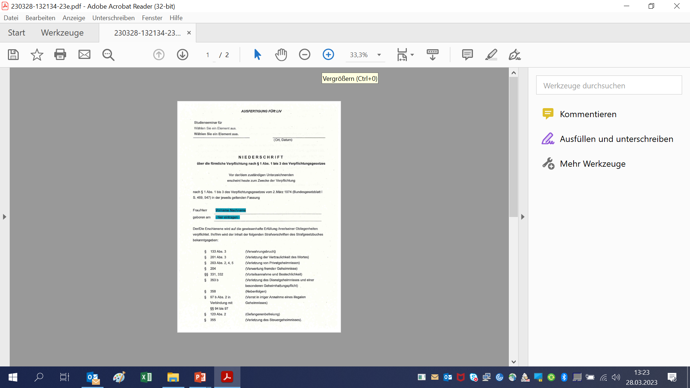
Notes:
Marco

Slide 28
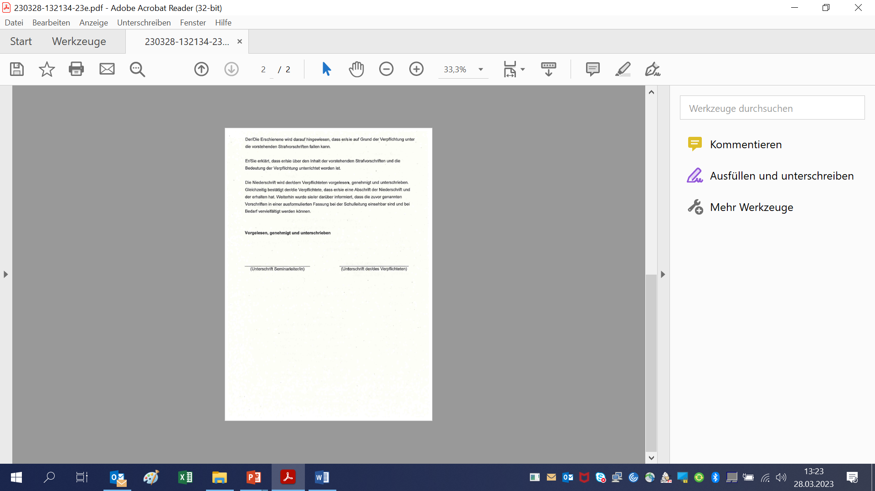
Notes:
Marco

Slide 29
Rechtsrahmen für Beamtinnen und Beamte des Landes Hessen Einführungsveranstaltung „Rechtsrahmen I“ für LiV
Bedenkenswertes
Ist die Wahl meiner Kleidung passend für das Auftreten als Lehrerin / Lehrer ? Sie haben Vorbildcharakter. Kurze Hosen oder bauchfreie Kleidung sind deplatziert.
Ist es sinnvoll „Freundschaften“ über soziale Netzwerke wie Facebook etc. mit Schülerinnen oder Schülern einzugehen ? Empfehlung: Verzichten Sie darauf. Keinesfalls sollten Sie Schüler:innen von sich aus dazu anregen und einladen. Es besteht ein Abhängigkeitsverhältnis.
Grüßen ebnet Wege (z.B. in der Schule, am Studienseminar und im Staatlichen Schulamt) !
Pünktlichkeit ist Pflicht bei allen dienstlichen Verpflichtungen in der Schule und im Unterricht, am Studienseminar, bei Ausbildungsveranstaltungen und bei Modulveranstaltungen !
Notes:
Anja

Slide 30
Rechtsrahmen für Beamtinnen und Beamte des Landes Hessen Einführungsveranstaltung „Rechtsrahmen I“ für LiV
Geschlechtergerechte Schreibweise und Bezeichnung von Personen …, Erlass HMKB vom 22.04.2024
Folgende Schreibweisen sind nicht zu verwenden:
Verkürzte Formen zur Kennzeichnung mehrgeschlechtlicher Bezeichnungen im Wortinneren, insbesondere
mit Genderstern (Asterisk); z. B. Schüler*innen
mit Binnen-I (wortinterne Großschreibung): z. B. SchülerInnen
mit Unterstrich (Gender-Gap): z. B. Schüler_innen
mit Doppelpunkt (wortinterne Sonderzeichen): z. B. Schüler:innen
Bevorzugt soll die Verbindung der weiblichen und der männlichen Form verwendet werden, wobei die feminine Form grundsätzlich voranzustellen ist. Daneben sind Umschreibungen und Alternativformulierungen, welche die Geschlechter nicht ausdrücklich benennen und in Übereinstimmung mit den Empfehlungen des Rats für deutsche Rechtschreibung stehen, möglich.
Diese Regelungen finden auch für alle amtlichen Verlautbarungen und Texte auf Internetseiten (Hessische Lehrkräfteakademie mit Studienseminaren, Staatliche Schulämter, Schulen) Anwendung.
Notes:
Anja

Slide 31
Rechtsrahmen für Beamtinnen und Beamte des Landes Hessen Einführungsveranstaltung „Rechtsrahmen I“ für LiV
Familienfreundlichkeit
Prinzipielle Offenheit zu Fragen der Familienfreundlichkeit
Familienfreundlichkeit bedeutet nicht, dass ich dauerhaft fehlen darf.
Gerade bei Terminen, die vorher rechtzeitig bekannt sind, sollte sich zeitnah um eine Betreuung gekümmert werden.
Präsenzausbildungszeit kann nicht häufiger durch Ersatzleistungen kompensieren werden
In Ausnahmefällen kann eine Dienstbefreiung aus familiären Gründen erteilt werden, wenn kein anderes Familienmitglied die Betreuung übernehmen kann. Diese Dienstbefreiung muss bei Leitung beantragt werden.
Notes:
Marco

